Slide 1
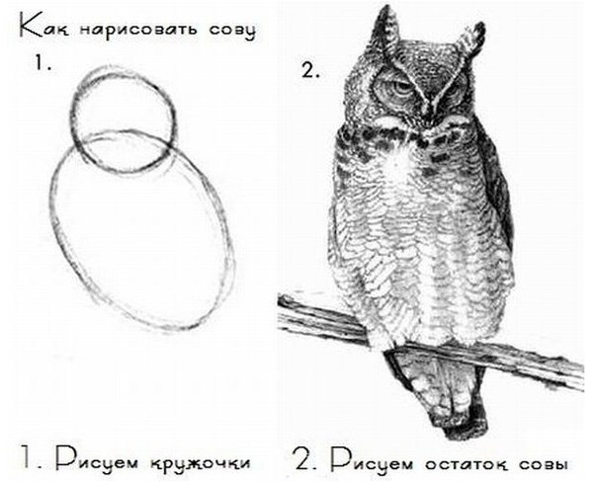
Пишем ChatGPT с нуля
From Hero to Zero

Slide 2
Ссылки
https://karpathy.ai/zero-to-hero.html
  https://github.com/karpathy/nn-zero-to-hero
  https://github.com/artem-aliev/ng-video-lecture
Datasets
  https://github.com/Raven-SL/ru-pnames-list/tree/master/lists
  https://raw.githubusercontent.com/dominictarr/random-name/master/names.txt

Slide 3
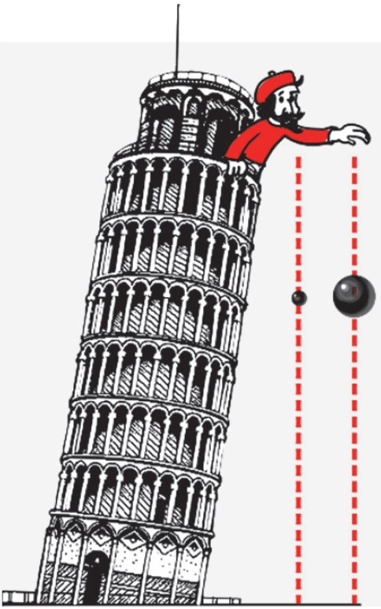
Наука: предсказание будущего
Как быстро шар долетит до земли

Slide 4
Линейная регрессия

Slide 5
Производные и Backpropogation

Slide 6
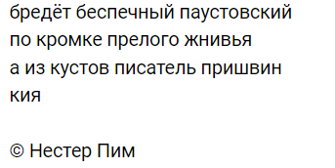
Классификация текстов
Паустовский или Пришвин?

Slide 7
Ембединги

Slide 8
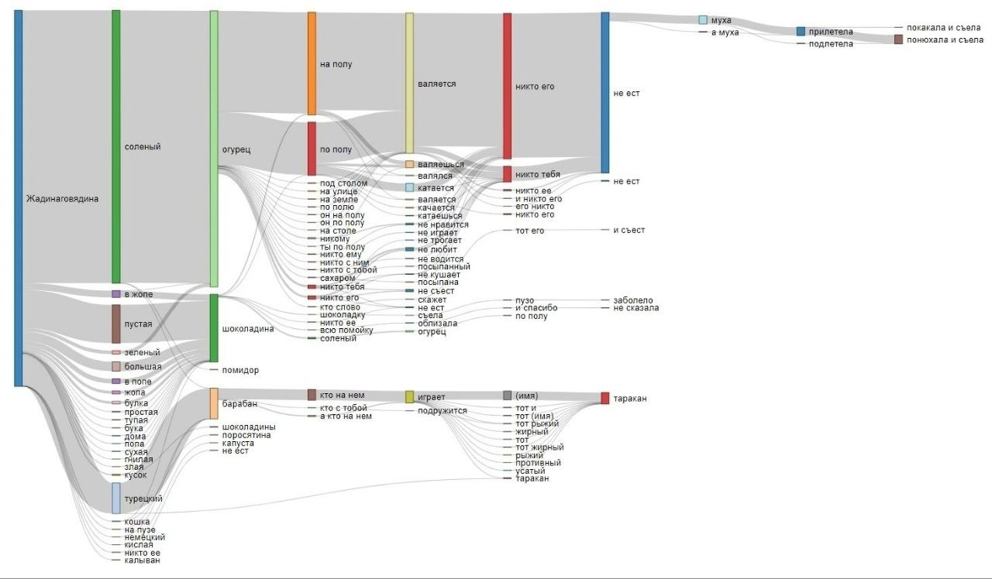
Функция правдоподобия

Slide 9
Нормализуй это

Slide 10
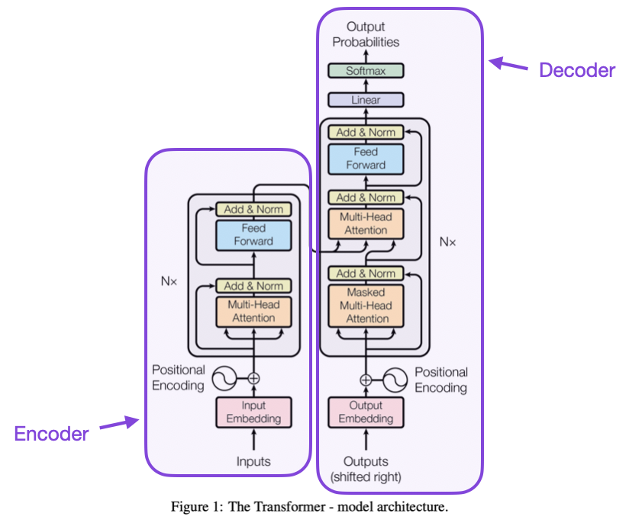
Погнали

Slide 11
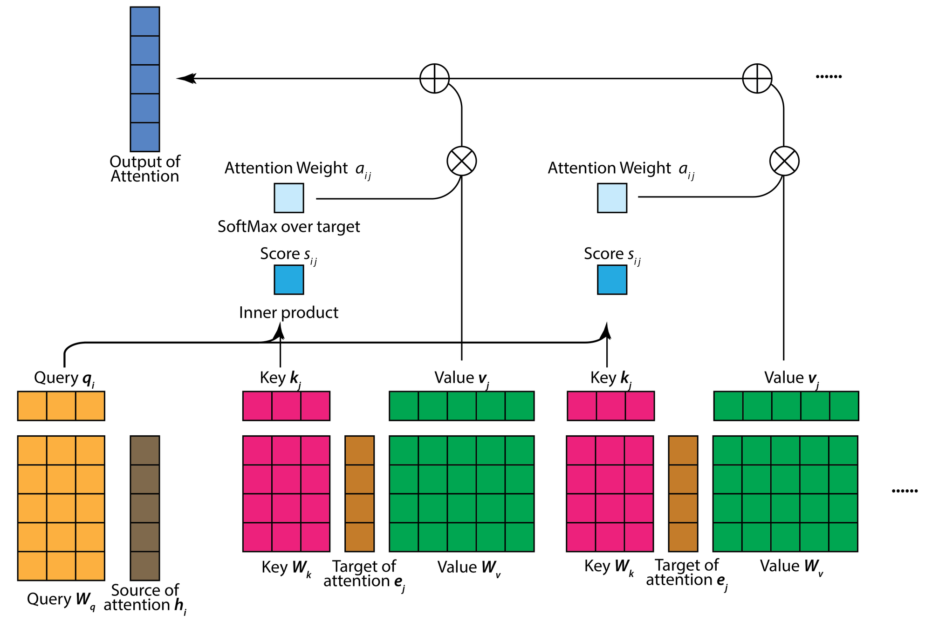
https://scholar.harvard.edu/binxuw/classes/machine-learning-scratch/materials/transformers

